Slide 1

Retour sur la Journée régionale
des droits des usagers 2026

Slide 2
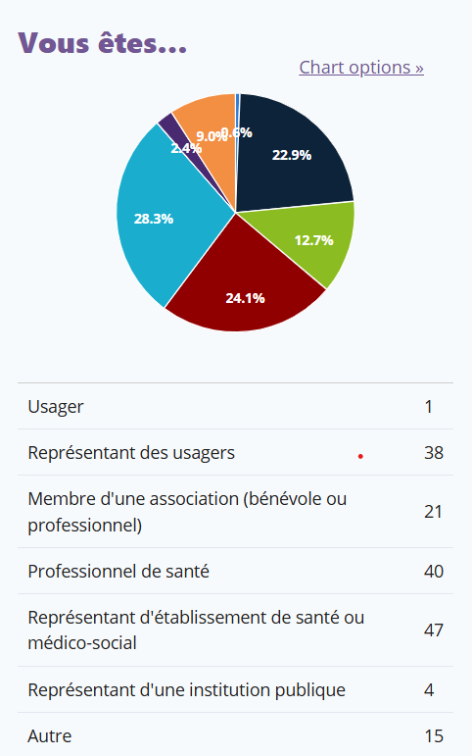
Envoyé du 10 avril au 20 avril 2026 + prolongation
166 retours / Taux de retour = 47,4%

Slide 3
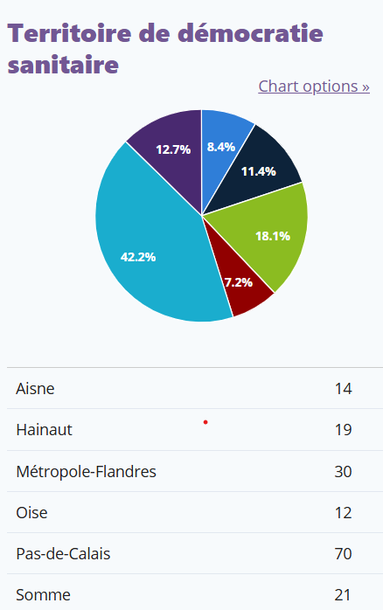

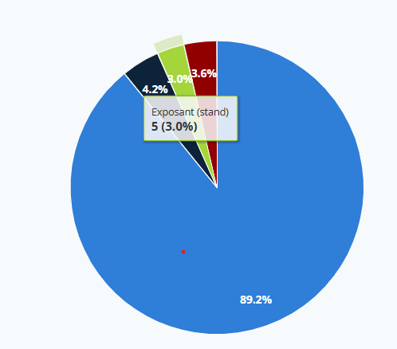
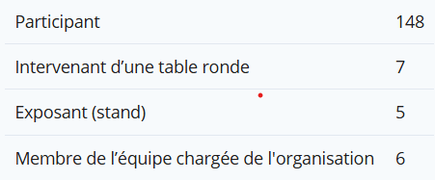

Slide 4
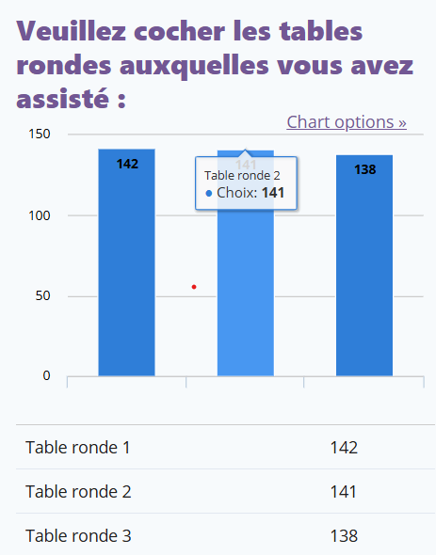
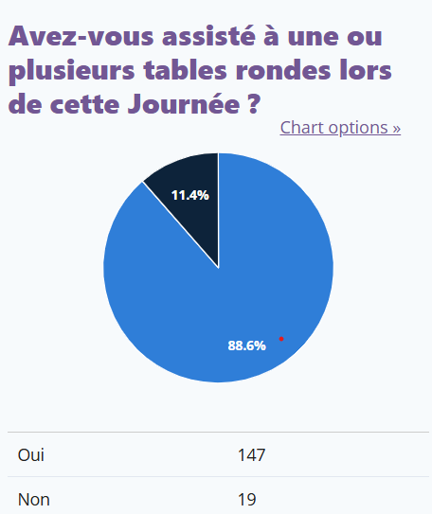

Slide 5
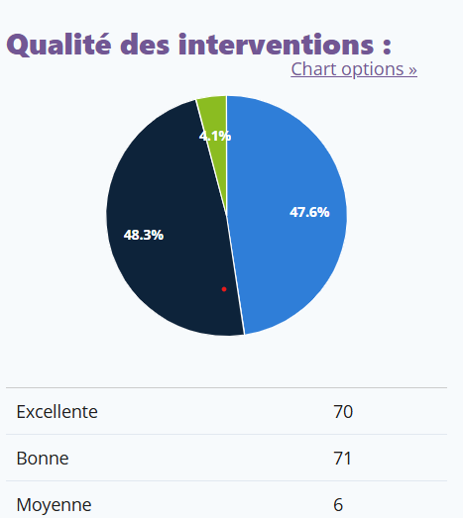
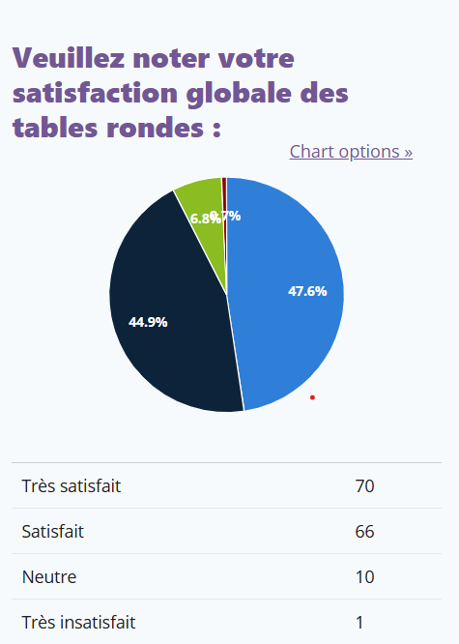
Très insatisfaisant : erreur (car qualité des interventions jugée excellente)

Slide 6
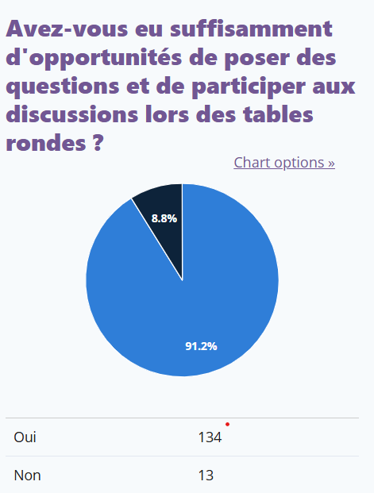
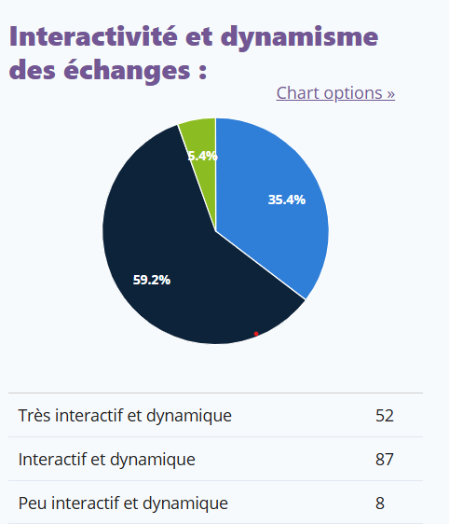

Slide 7
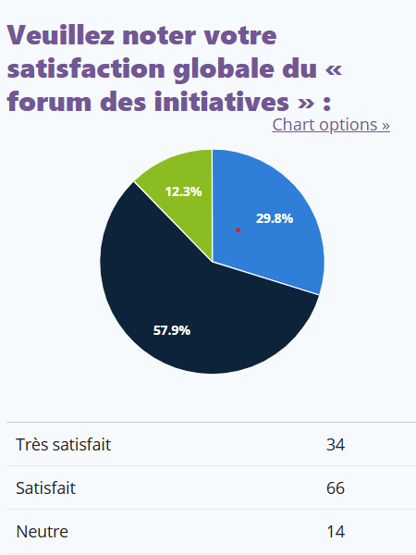
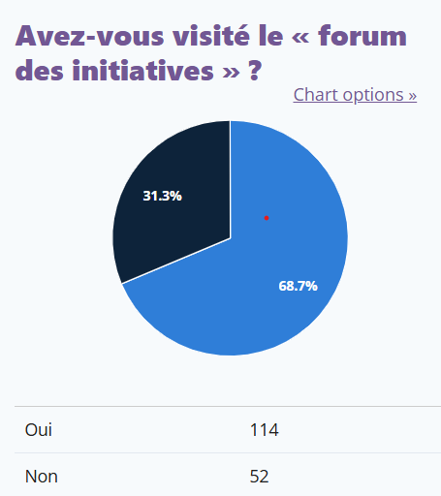

Slide 8
Les points forts du « forum des initiatives » :
Diversité des stands et des initiatives,
Disponibilité des personnes dans l'échange,
Rencontre de professionnels et partage d'expériences hors temps des tables rondes,
Convivialité
Les point d'amélioration du « forum des initiatives » :
- Heure du midi choisie pour le forum : Peut-être prévoir 30 minutes pour le déjeuner et 1h à 1h30 réservée aux stands,
Peu d'interactions avec les professionnels présents sur les stands,
Peu d'informations récupérées, beaucoup de stands relatifs aux secteurs médico-sociaux / mettre de la diversité avec des initiatives sanitaires,
Manque d'attractivité,
J'ai beaucoup apprécié la participation des usagers eux-mêmes, moins ceux qui s'exprimaient à leur place,
Présence de certains intervenants pas tout à fait adaptée à la thématique de journée, mais c'est aussi un moyen d'élargir à la découverte d’entreprises ou prestataires touchant des domaines complémentaires.

Slide 9
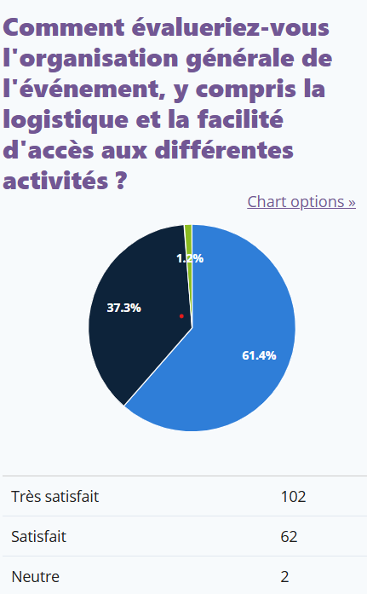
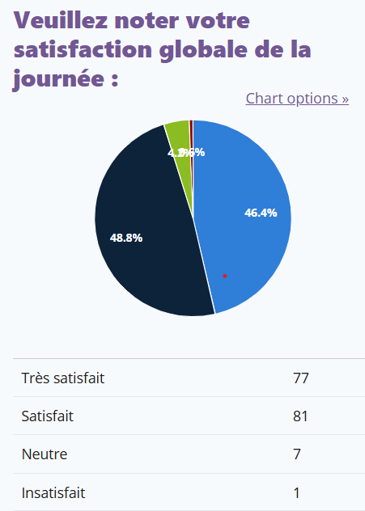

Slide 10
Les points forts de la journée :
Témoignages concrets
Place des personnes concernées
Diversité des profils et des structures, diversité autour d'un même sujet
- Présence d’experts
- Les tables rondes de l'après-midi étaient vraiment de qualité, dans le concret. Pour le matin, moins parlant
Qualité des intervenants sur la pair-aidance : très pertinents, parfois émouvants et grande clarté dans leurs témoignages. « Ils m'ont donnés l'envie d'être aidant ! », Prise de parole des usagers (Mme Chapelle et Mme Royer, particulièrement intéressantes)
Artois Expo facile d'accès et parking ++, salle adaptée, écran de chaque côté, bonne sonorisation
Accessibilité LSF
Présentateur qui a bien su mettre une dynamique et du punch dans les discussions
Animation dynamique par le binôme Animateur / grand Témoin
Respect des horaires
Organisation de qualité, Accueil et information au top
Passage des serveurs dans la salle permettant la restauration aux personnes à mobilité réduite
Petit cadeau de bienvenu (sac)

Slide 11
Les points de la journée à améliorer :
Il aurait été intéressant d'avoir également une table ronde et une discussion concernant l'autodétermination chez les enfants ou adolescents en établissement médico social
J'aurais aimé avoir des outils concrets comme des support ou cartes afin d'aider les équipes à la mise en œuvre
J'aurais aimé que l'on parle plus "des droits des patients" en tant que tels
Moins focus sur le médico sanitaire et plus équilibre vers les usagers du quotidien des hôpitaux CDU
Répartir les PMR en fauteuil sur les espaces latéraux pour éviter de bloquer le passage
Salle sombre, les strapontins n'étaient pas très confortables; Peu de place pour les personnes de grande taille, régulation thermique grande salle, fauteuils de la zone d'accueil inaccessible à certaines personnes (trop bas : difficultés à se relever), fontaines à eau
- Temps du midi à augmenter pour les exposants / Démarrer un peu plus tard la plénière et ouvrir les stands dès le café d'accueil ?
Orientation à l'entrée entre l'émargement grand public et l'émargement VIP et autres
Ayant des intolérances alimentaires, je suis allée manger à l’extérieur
Il serait bien de consommer moins de produits panifiés et plus de produits naturels (salades de riz, de tomates,...) et proposer des fruits frais

Slide 12
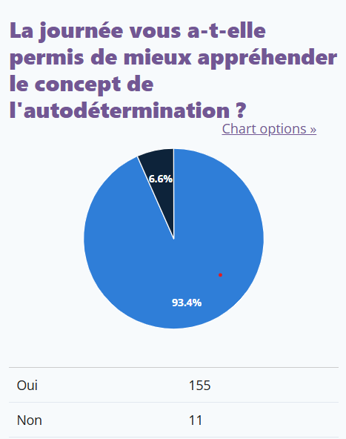

Slide 13
Les thèmes à aborder lors d’une prochaine Journée :
1. Santé mentale et psychiatrie
Les directives anticipées en psychiatrie
Isolement et contention
La psychiatrie et les difficultés de prise en charge, stigmatisation en santé mentale pour l'accès aux soins
La différence entre handicap mental et maladie mentale
2. Handicap, TND et parcours de vie
Les divers aspects des TND
Le vieillissement des personnes en situation de handicap
Que veut dire le mot « Inclusion »
3. Droits des usagers et participation
La représentation des usagers par les associations de personnes concernées
Mesure de protection et santé (consentement au soin, accessibilité de l'information en santé, participation aux directives anticipées, etc.)
La personne de confiance du sanitaire et du médico-social : 2 entités différentes
Les directives anticipées
Souligner les progrès en cours ou déjà réalisés sur les droits des usagers puis une synthèse du RADU
Comment s'exerce la démocratie sanitaire ? A quoi servent les CTS? la CRSA? ... quels pouvoirs ont-ils?

Slide 14
Les thèmes à aborder lors d’une prochaine Journée :
4. Communication et accessibilité
Communication Alternative Améliorée
Accessibilité de l'information en santé (lié aussi aux droits des usagers)
5. Organisation des pratiques et qualité des soins
Dynamique d'amélioration des pratiques
Comment organiser et sous quelle forme innovante des temps de rencontre au sein des établissements pour les usagers
Les approches thérapeutiques alternatives
6. Prévention et repérage
Dépistage précoce et usagers

